Slide 1
Volt Bemutatása
Készítette: Tóth Bendegúz, Papp Kitti, Czető Ákos

Slide 2
Rólunk
Mi is a Volt:
egy online közösségi felület
játékok fel- és letöltése
kezdő fejlesztőknek hely
komoly növekedési lehetőségek
jó projektmunka

Slide 3
A weboldal kezdete
kezdetben repülőgépekre jegyárúsító alkalmazást volt a terv
okt. 10-e a hivatalos munka kezdés
a SWOT-elemzés ekkor született meg.

Slide 4
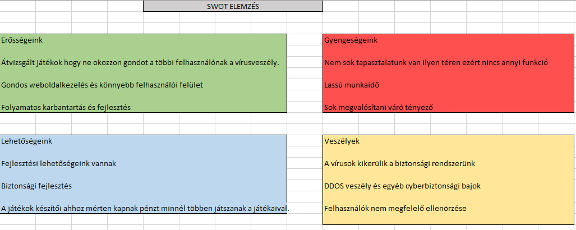
SWOT ELEMZÉS

Slide 5
A weboldal állapota
kezd felvenni egy igencsak szép formát,
nagy haladás a főmenüben és a bejelentkezésnél.

Slide 6
Az oldal bejelentkező füle
Ez az oldal bejelentkező felülete, itt a felhasználó tud fiókot létrehozni, ha elfelejtette a jelszavát akkor vissza tudja állítani azt.

Slide 7
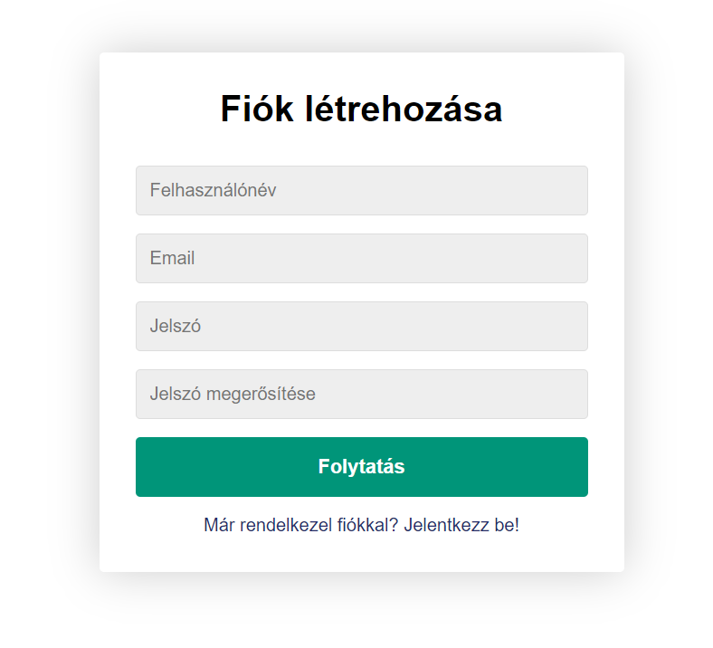
A Regisztráció oldala
Ha a felhasználónak nincs fióka akkor itt létre tud hozni egyet.
Persze ha mégis van akkor az alsó gomb vissza dobja a bejelentkező fülhöz.

Slide 8
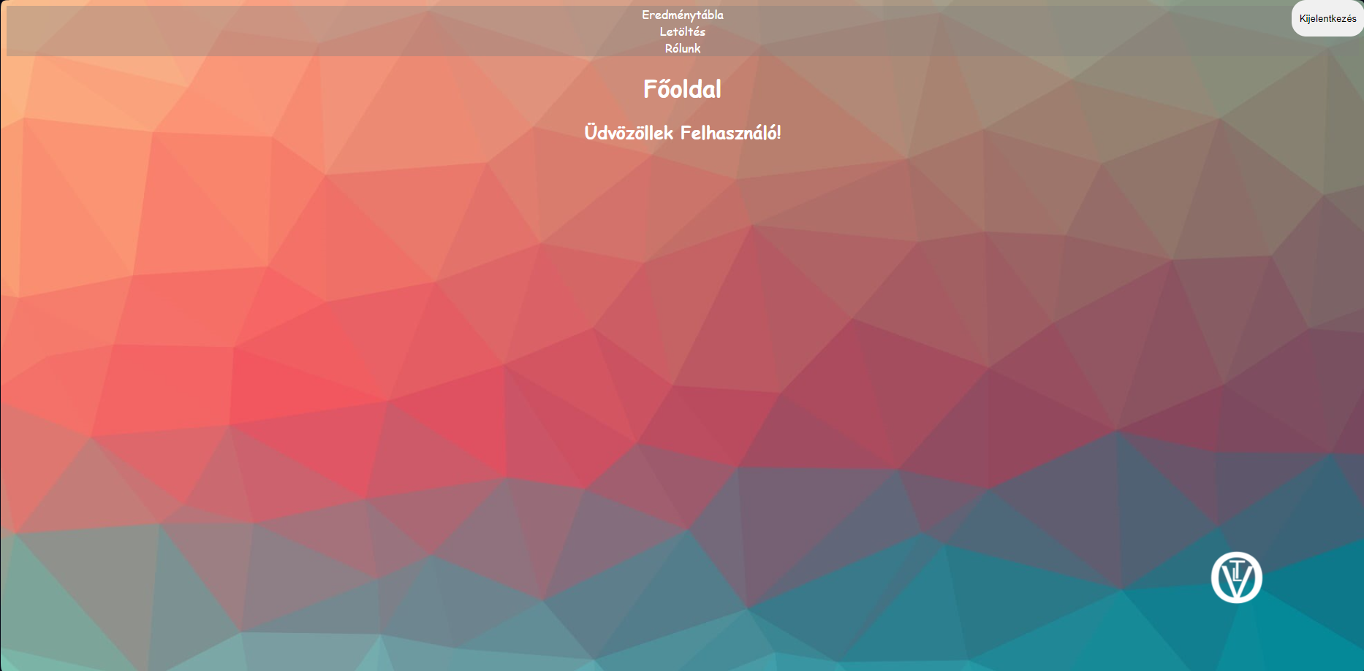
A Főoldal
A főoldal túlságosan alap helyzetben van
el tud jutni a felhasználó a játékok letöltéséhez és az eredménytáblához.
És ugyan itt ki is tud jelentkezni a felhasználó.

Slide 9
Az eredménytábla
Ez itt az eredménytábla fül, itt láthatja a felhasználó a játékokban lévő pontszámát, ez versengésre bírhatja a felhasználókat.
Mint látható ez is nagyon kezdetleges, a Főoldal ugyanilyen állapotban van, csak hogy legyen elképzelésük mennyire kezdetleges még.

Slide 10

A Letöltés fül
Itt a felhasználó le tudja tölteni a játékokat, most csak egy játék elérhető és az is a Tetris, mivel az az első olyan játékunk ami tesztképes.
Ide lesznek feltöltve a fejlesztők játékai is, persze jobb külsővel fog rendelkezni az oldal is.

Slide 11
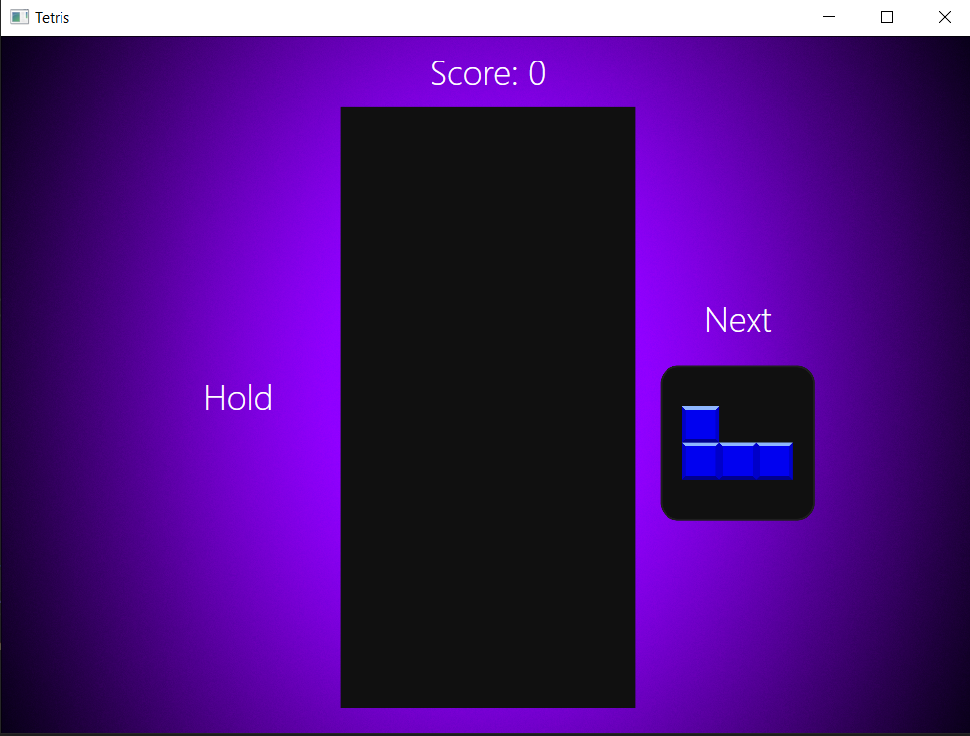
Tetris
első játék, béta verzió
jó példa arra milyen tipusú játékokat várunk
eddigi funkciók:
pontszám kiírása élőben
formák irányitáása, és animációja
next ablak

Slide 12
Sudoku
másik tervezett próba-játék
alfa verzió

Slide 13
Köszönjük a figyelmet!
Küldjétek a Rózsákat.

